Slide 1
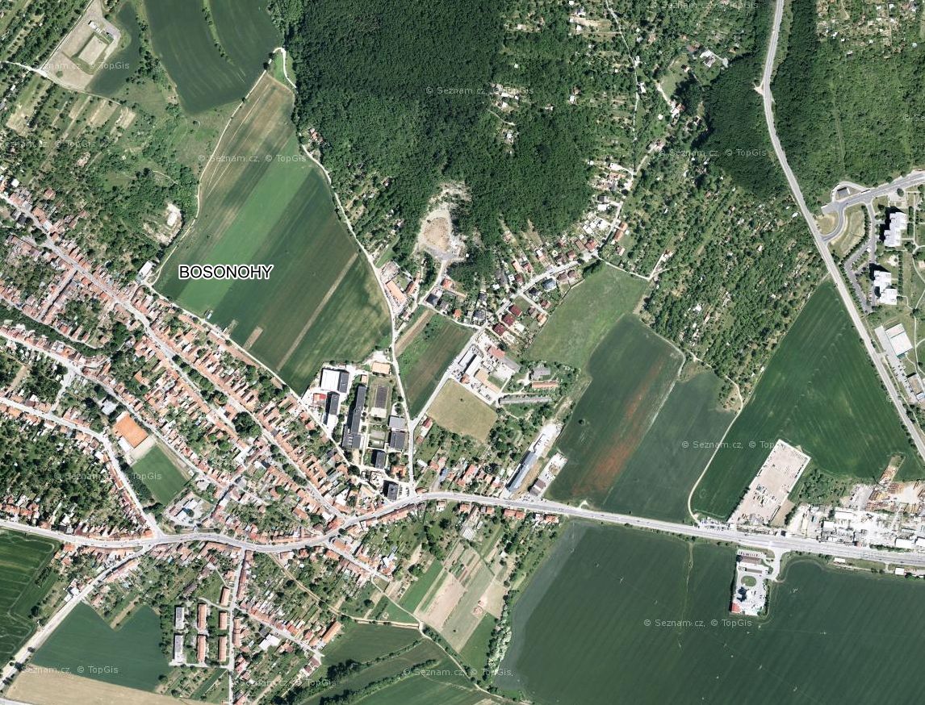

Slide 2
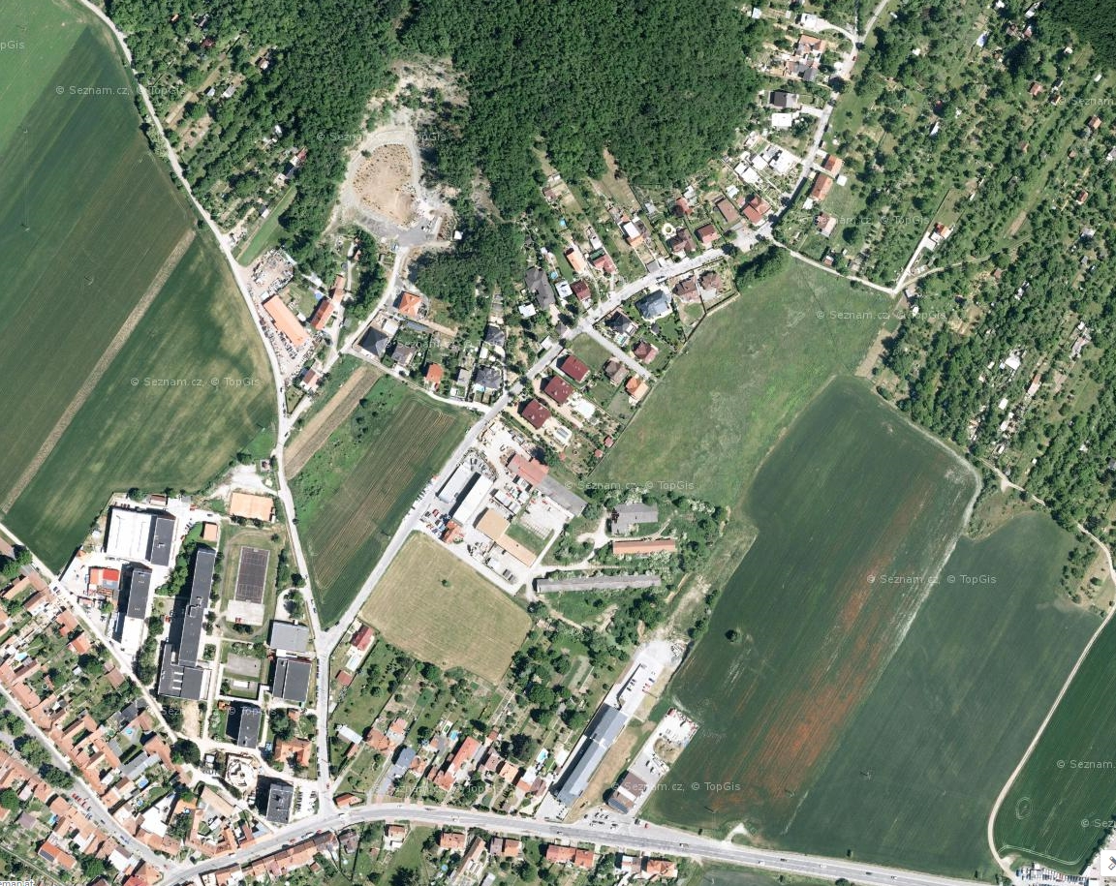
Bosonohy východ
Území určené územním
plánem k výstavbě
letecká detail

Slide 3
Spolek pro Křivánky
Sdružení občanů oblasti Bosonohy východ
Ochrana před poškozováním životních podmínek – ne před stavěním.
Celkem zastupujeme 80 členů spolku

Slide 4
Nebojujeme proti výstavbě, ale proti poškozování životního prostředí obyvatel nekoncepční výstavbou

Slide 5
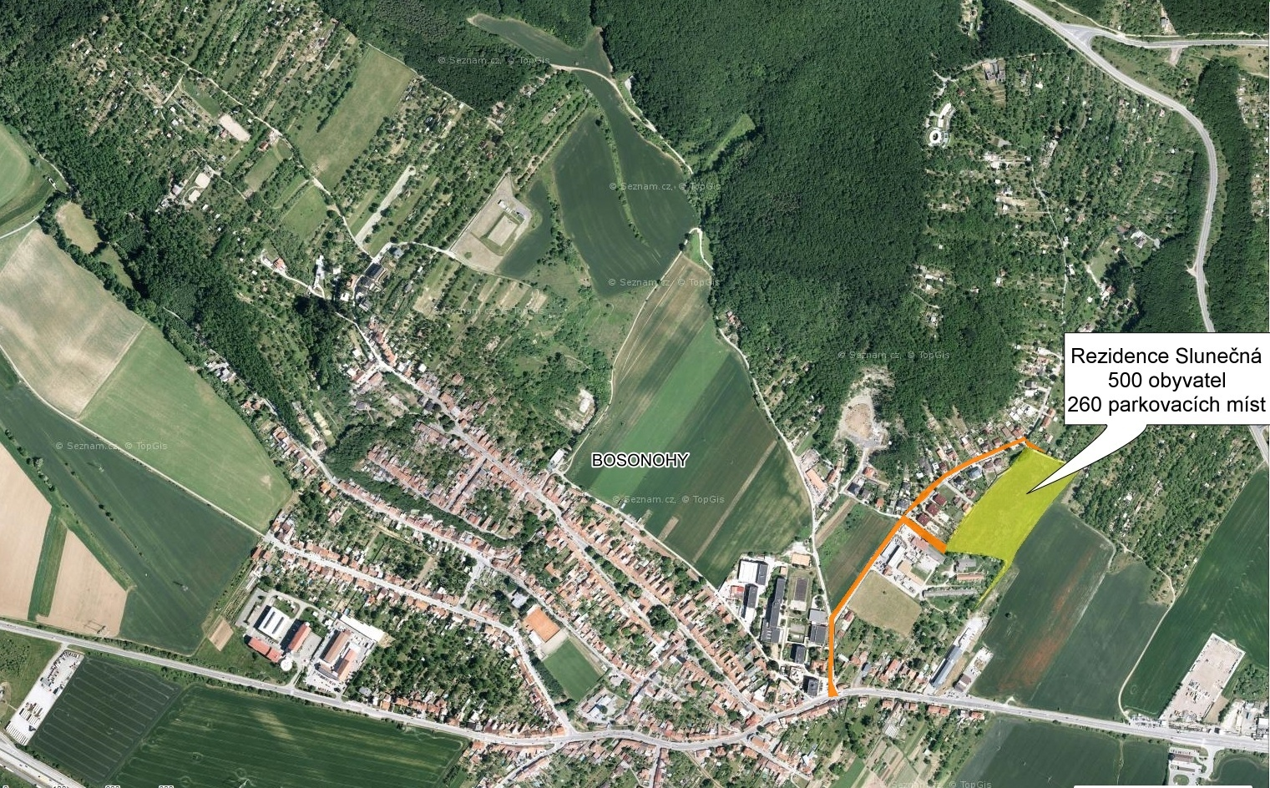
Nová výstavba

Slide 7
Na zájmové území rezidence Slunečná navazují další plochy – další možná zástavba

Slide 9
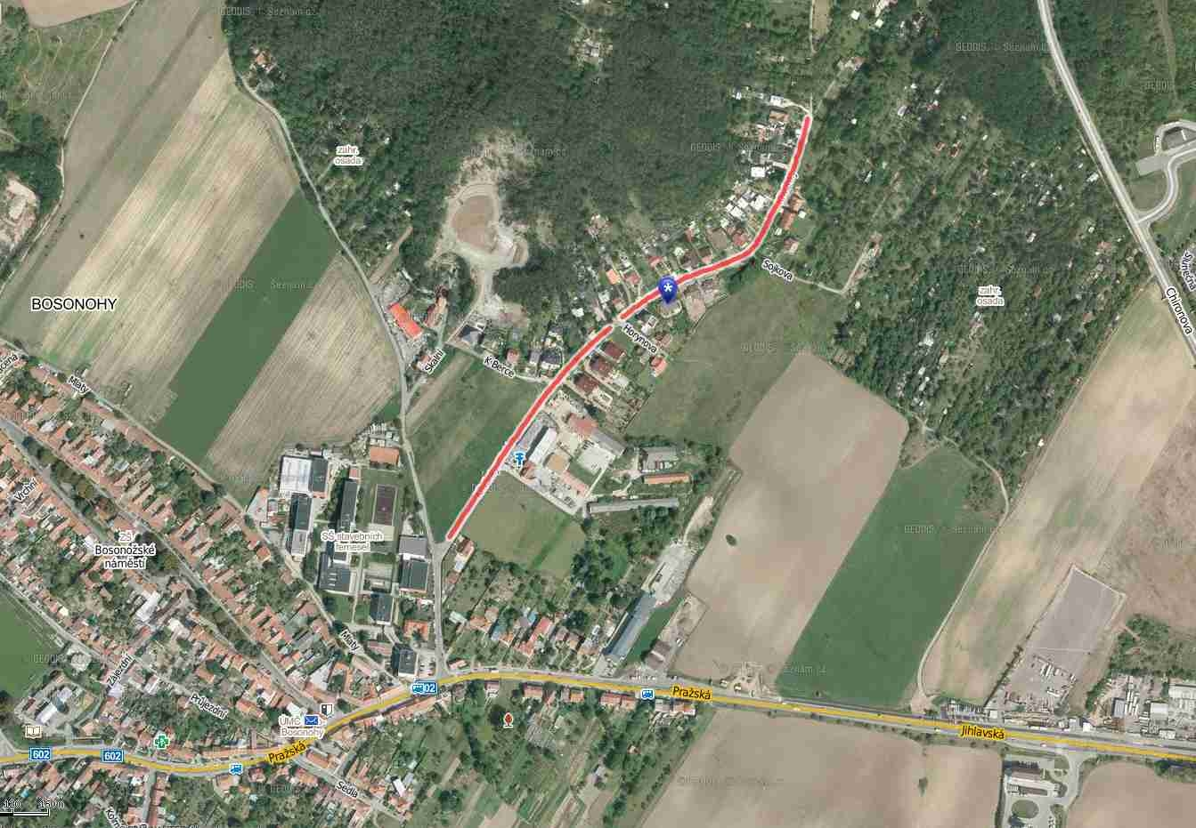
Necelých 200
současných obyvatel
používá komunikace
již nyní v
havarijním stavu.
Jak mají tyto komunikace pojmout dalších skoro 500 obyvatel ??

Slide 10
Stavět se dá různě..
Rezidence Slunečná nebere v úvahu stav komunikací, nechystá pro nové obyvatele žádnou infrastrukturu, školu, školku, nic - pouze byty uprostřed polí

Slide 13
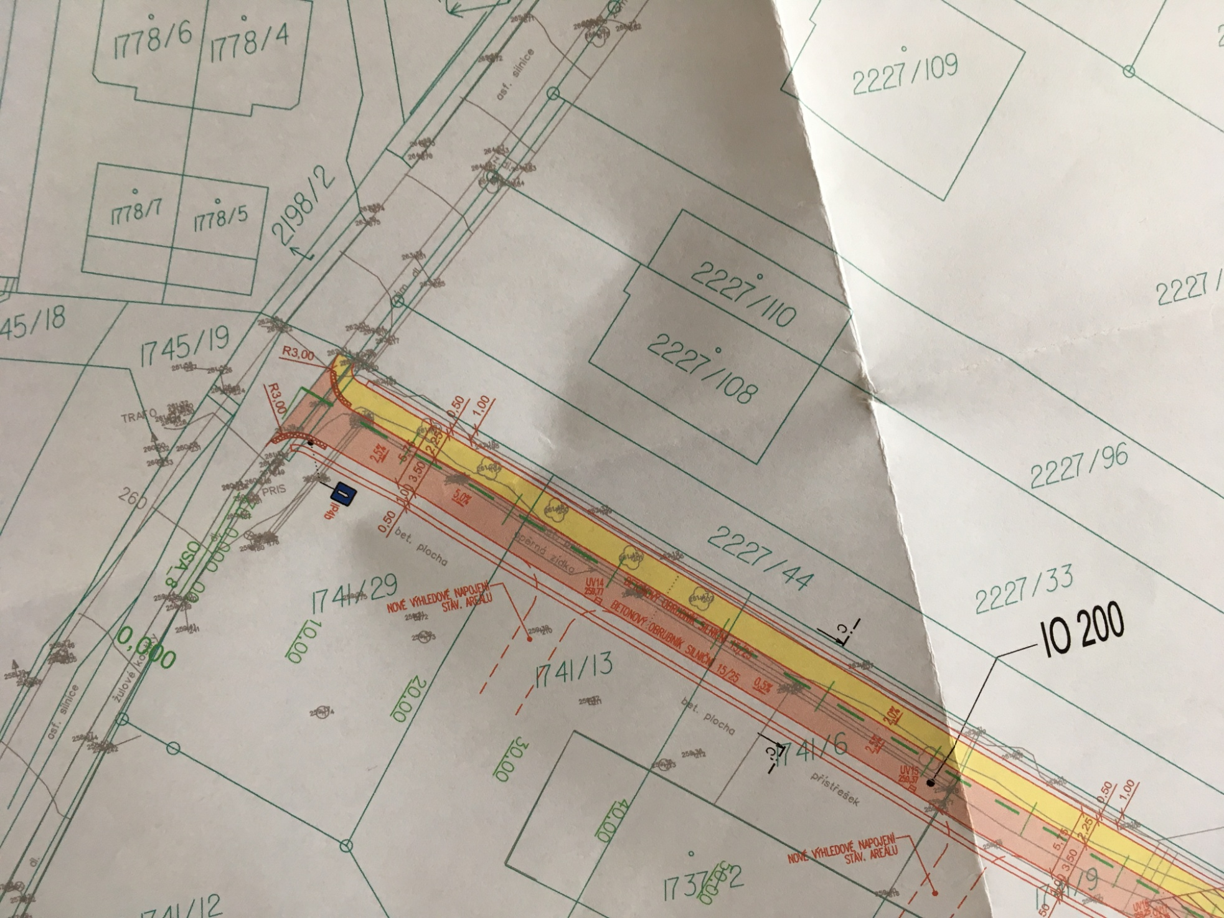
Investor „vychází vstříc“ požadavkům obyvatel
a projektuje novou komunikaci o šířce 3,5 m,
Tato má sloužit jako hlavní příjezdová
komunikace pro všech skoro 500 obyvatel !
Bohužel vše navazuje na ul. Křivánky a
Skalní v havarijním stavu

Slide 14
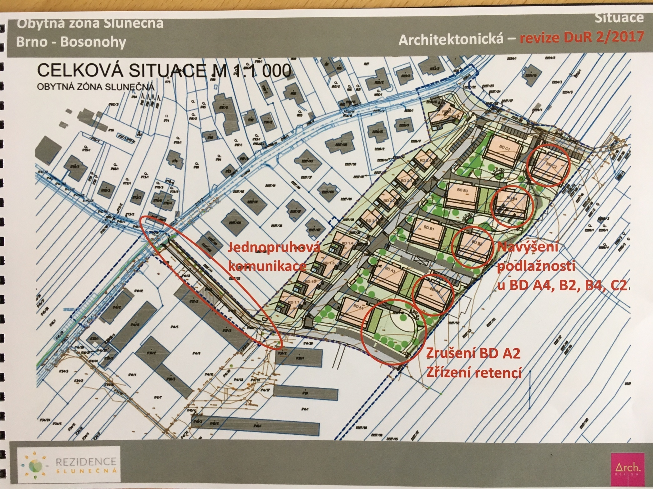

Slide 15
Ulice Křivánky

Slide 16
ul. Skalní - napojení na ul. Pražskou
Na ul. Pražské jsou výrazně překračovány hlukové normy.
KHS uděluje opakovaně výjimky.
Stejná KHS nemá námitky proti dalšímu navyšování provozu – zvl. v kritickém místě křižovatky Pražská x Skalní !

Slide 17
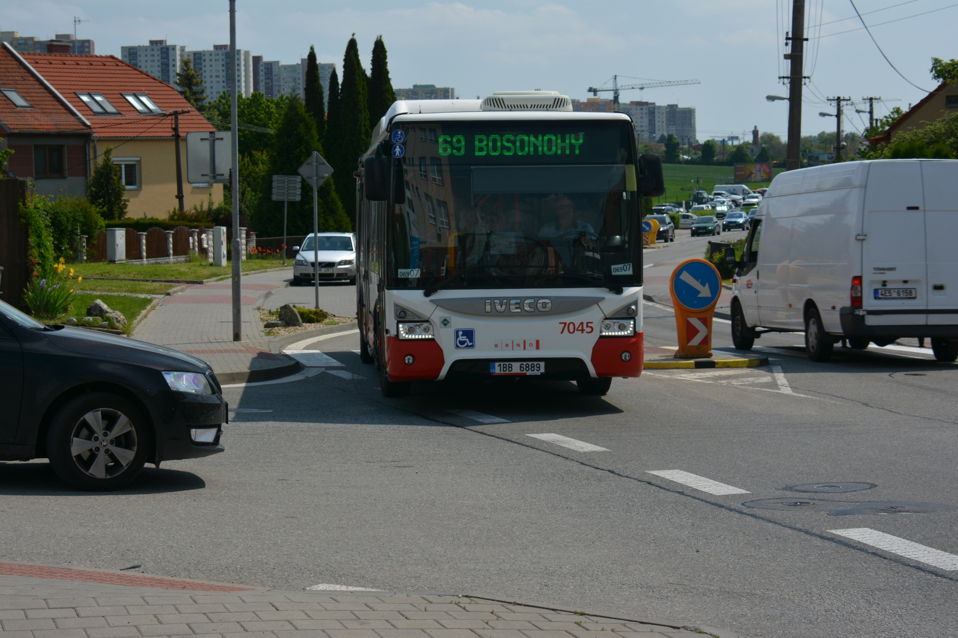
Křižovatka Pražská x Skalní nesplňuje normy.
Větší vozidla při průjezdu zasahují na ul. Skalní. Odbočení pro tato vozidla je velmi obtížné.

Slide 18
Ul. Pražská je velmi zatíženou komunikací

Slide 19
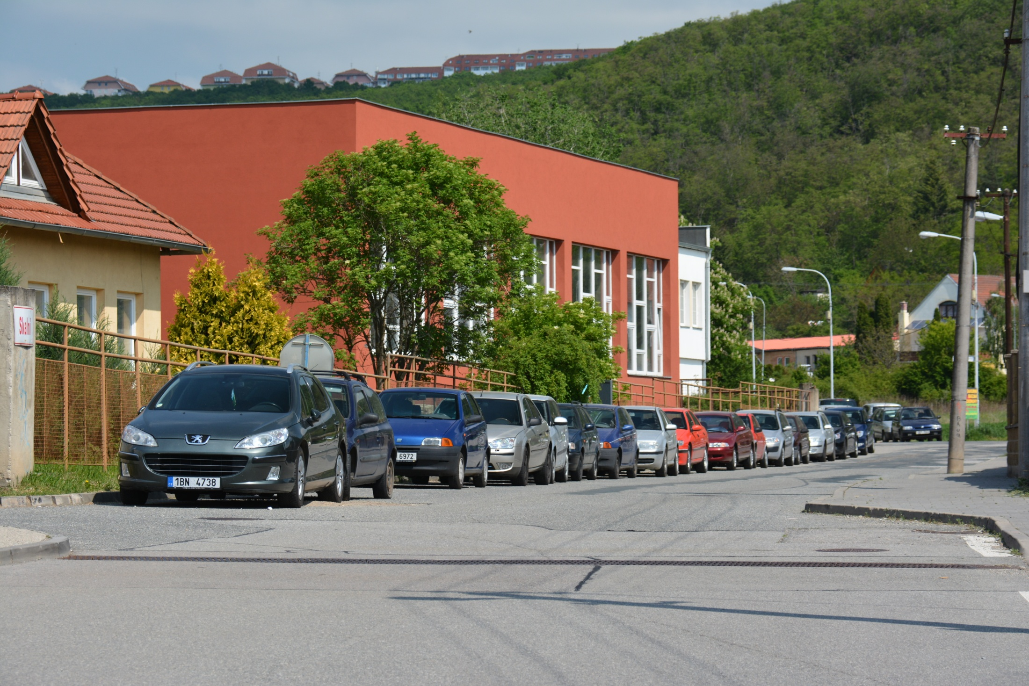

Slide 20
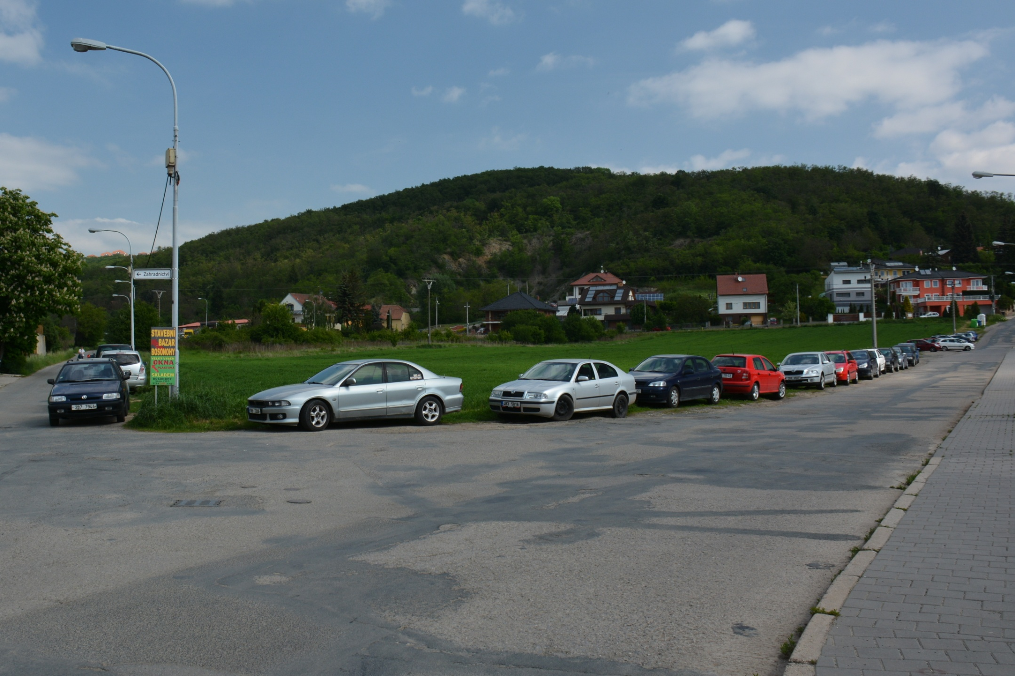
Na ul. Skalní a Křivánky není ani jedno legální parkovací místo, přesto zde parkují již nyní desítky vozidel – většinou na nezpevněných plochách

Slide 21
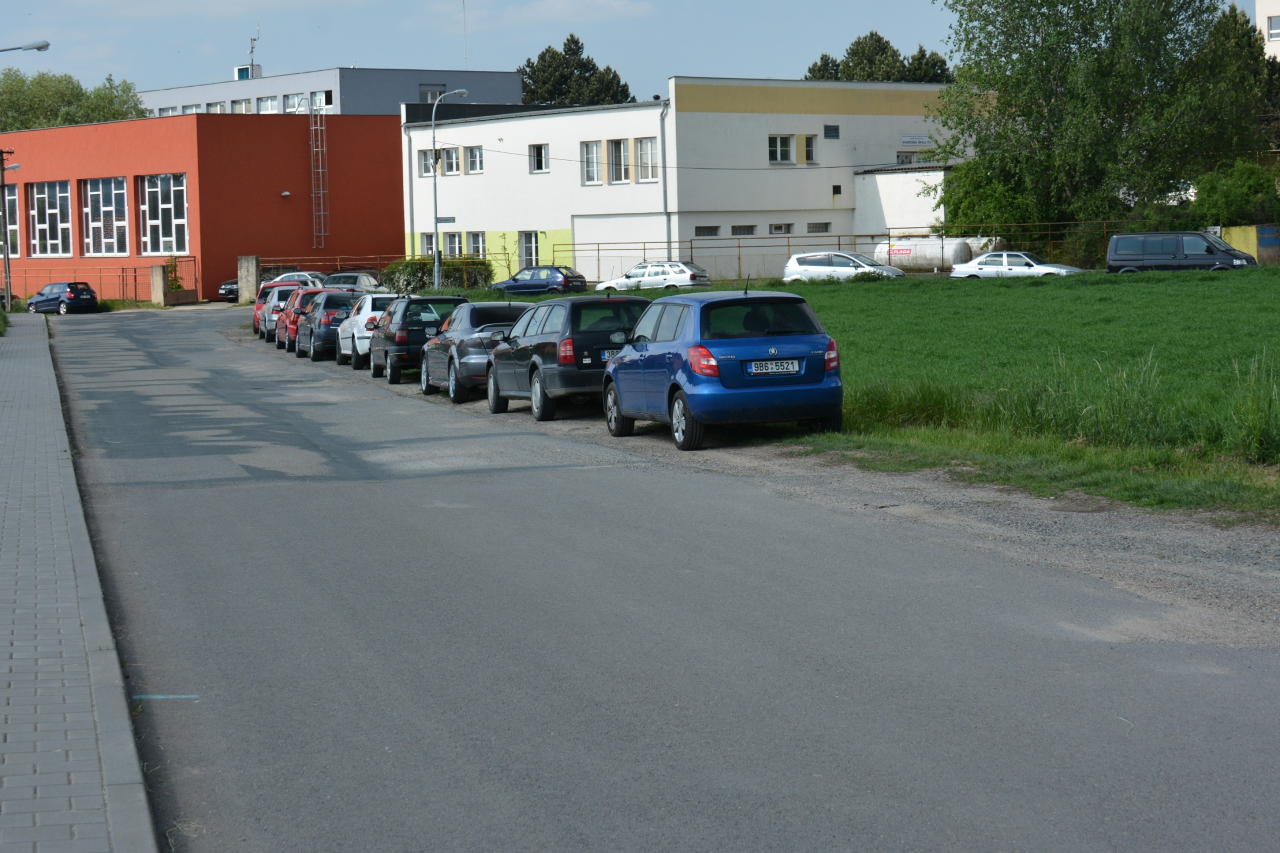

Slide 22
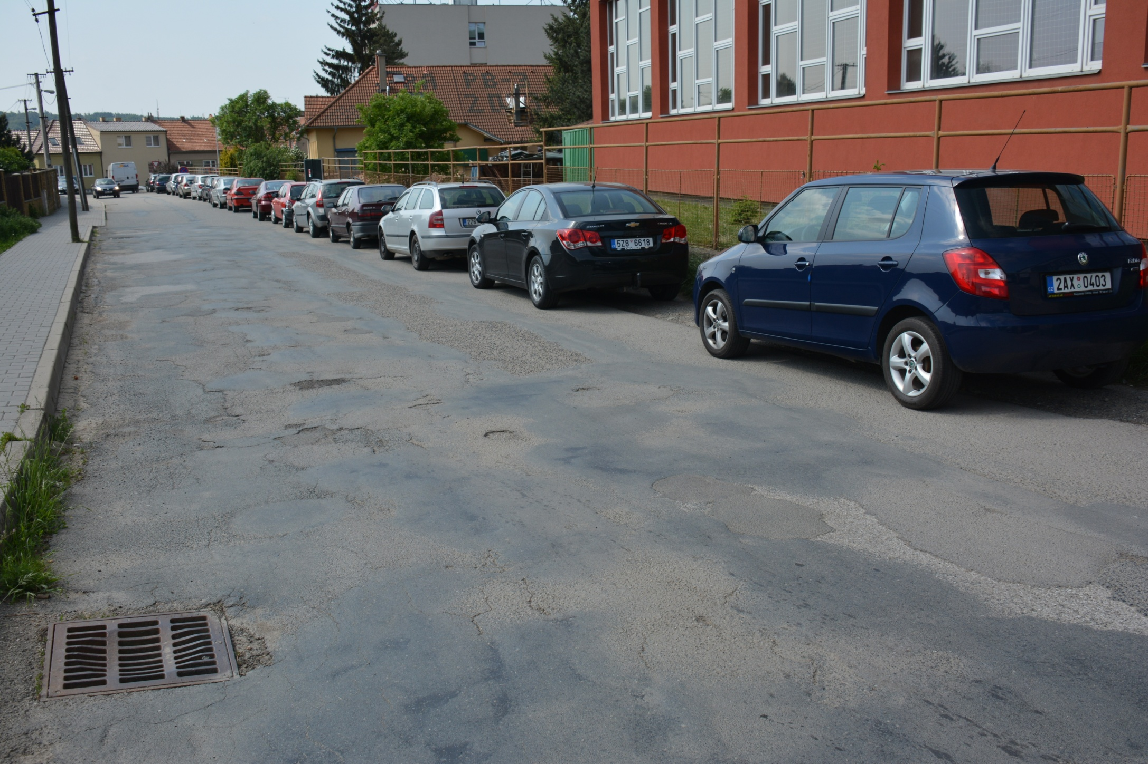
Ul. Skalní je úzká, parkování je proti dopravním předpisům

Slide 23
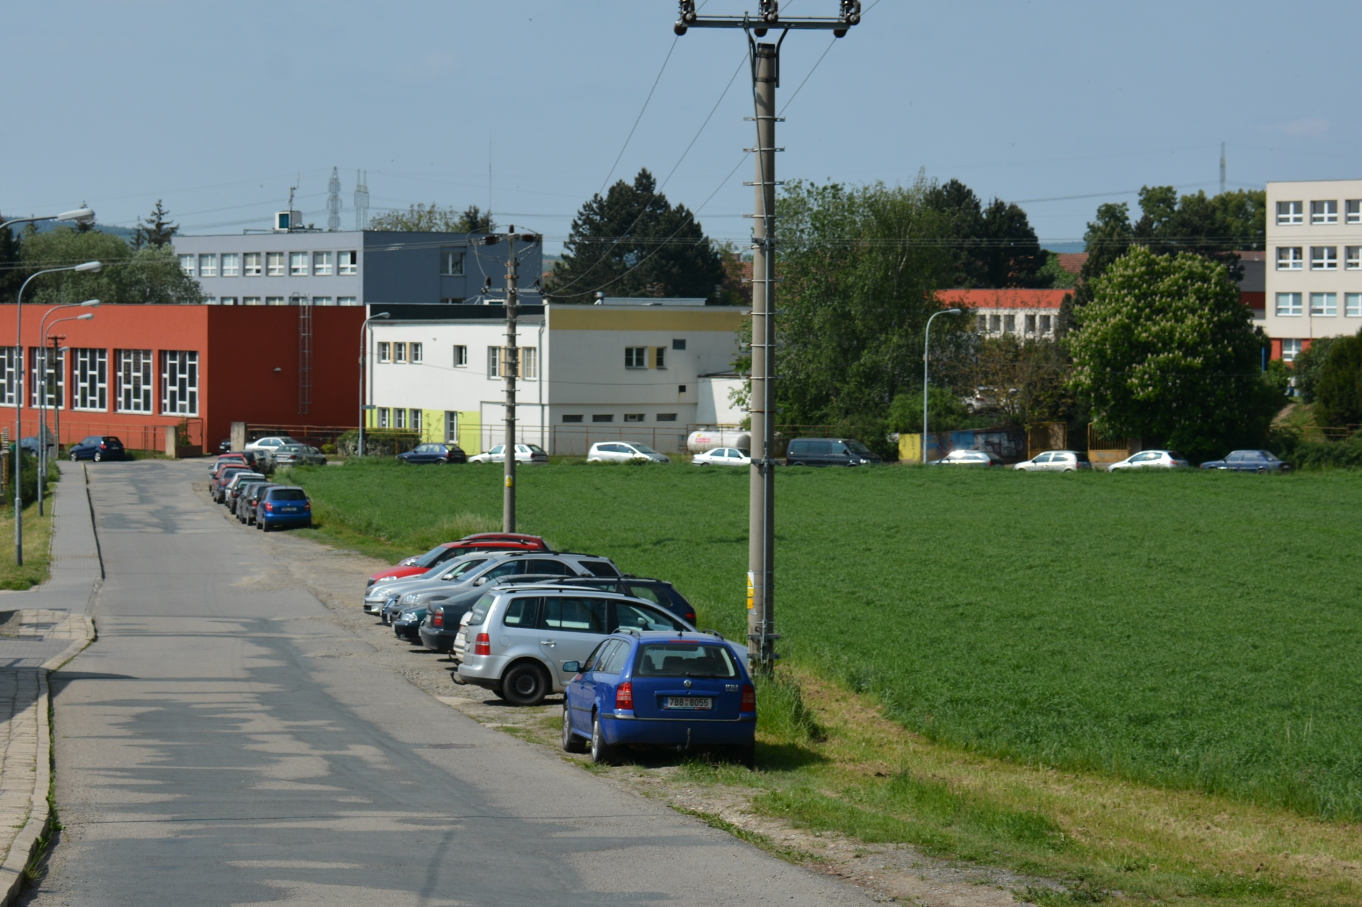

Slide 24
Na ul. Skalní a Křivánky je vyhlášen havarijní stav.
Přesto je chce investor zatížit dalšími stovkami automobilů.

Slide 25
Ulice Křivánky

Slide 26
Ulice Křivánky

Slide 27
Ulice Křivánky

Slide 28
Chodníky na ul. Křivánky.
Jak zabezpečí investor
bezpečný pohyb např.
maminkám s kočárky ?

Slide 29
Ulice Horynova bez chodníků. Je obytnou zónou

Slide 31
Ul. Sojkova – investorem plánovaná
hlavní výjezdová
komunikace pro 500 obyvatel.

Slide 32
Ulice Sojkova

Slide 33
Ulice Sojkova

Slide 34
Ulice Sojkova

Slide 35
Ulice Sojkova

Slide 36
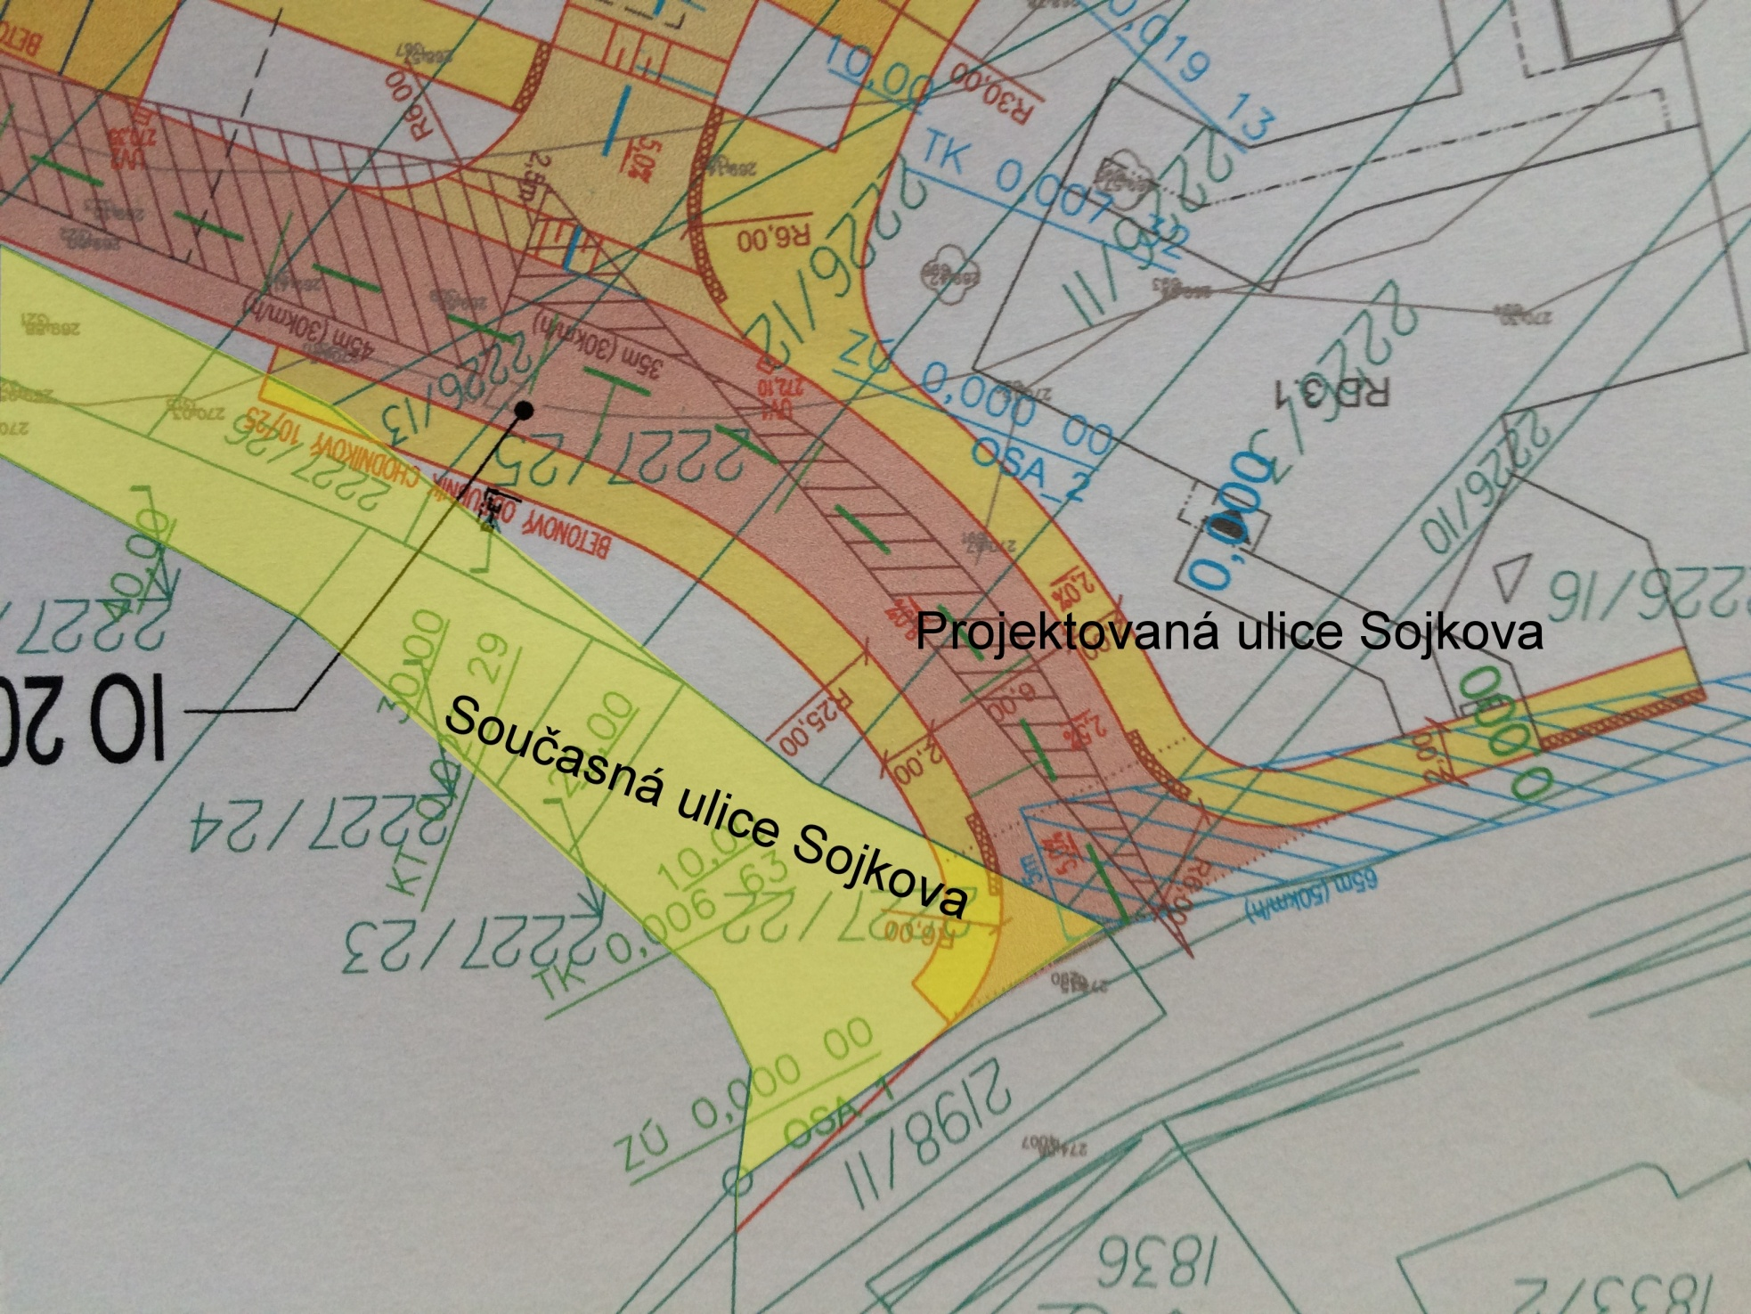
Investor plánuje vybudovat novou ul. Sojkovu
– bez návaznosti na současnou komunikaci .
Mezi oběma bude značný výškový rozdíl.
Vznikla by komplikovaná křižovatka.
Policie ČR tento stav ve svém kladném stanovisku
vůbec nebere v úvahu.

Slide 37
Řešení v je územním plánu, zde jsou plánovány nové příjezdové komunikace.
Investor chce využít stávající komunikace v havarijním stavu – bez nákladů.

Slide 38
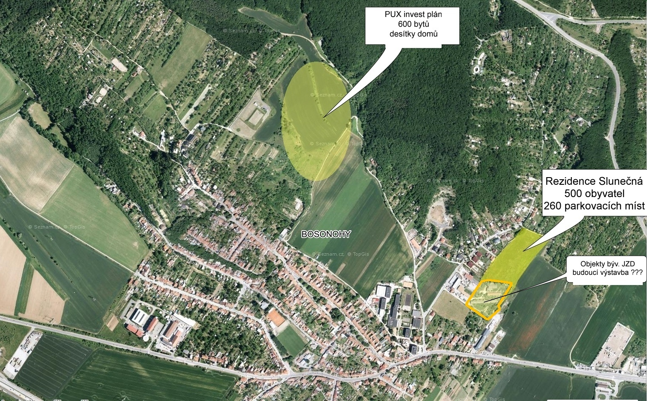
V oblasti jsou další stavební záměry.
Je nutno sladit plány na dopravní infrastrukturu
Nová výstavba

Slide 39
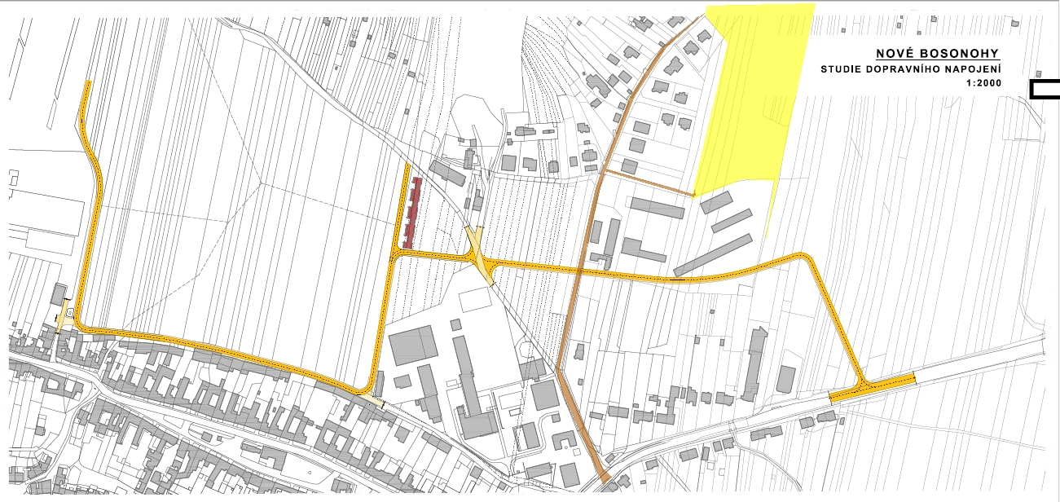
Zájmová plocha rezidence Slunečná se nachází v blízkosti plánovaných nových komunikací jiného investora

Slide 40
Před novou výstavbou je nutné vybudovat společné komunikace.

Slide 41
Občané žádají o nepovolování další hromadné výstavby bez vybudování nových komunikací – samostatného napojení oblasti na ul. Pražskou.

Slide 42
PETICE – text: Nesouhlasíme s povolováním staveb hromadné výstavby v oblasti Bosonohy východ, pokud nebudou zajištěny nově vybudované komunikace z místa výstavby přímo na ul. Pražskou - vně intravilánu obce. Nové komunikace musí být zajištěny jako první etapa - před zahájením jakékoliv hromadné výstavby.

Slide 43
Petici podepsalo celkem 155 občanů – prakticky všichni obyvatelé z oblasti (k petici se nepřipojili 2 občané ).

Slide 44
Prosíme Vás, abyste vy a orgány MČ konali v souladu se zájmy většiny obyvatel v oblasti.

Slide 45
Děkujeme vám.
Vaši spoluobčané a voliči.

